Slide 1
W drodze po zdrowie

Slide 3
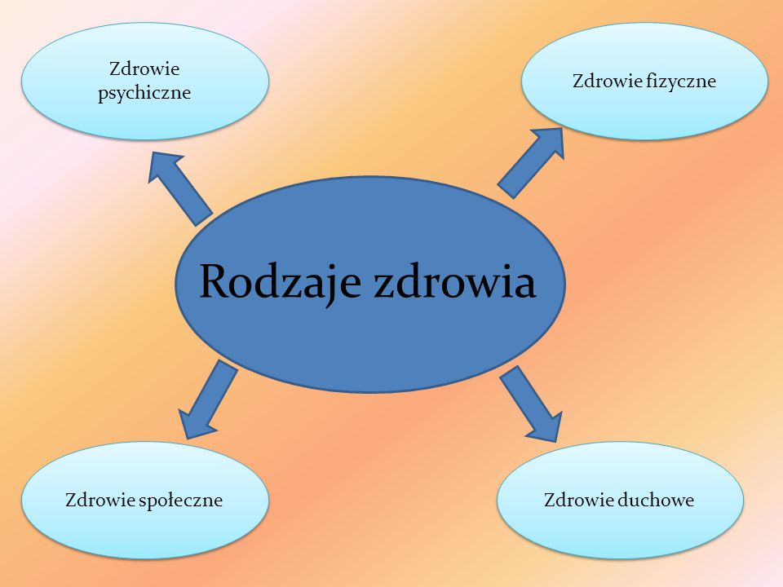

Slide 4
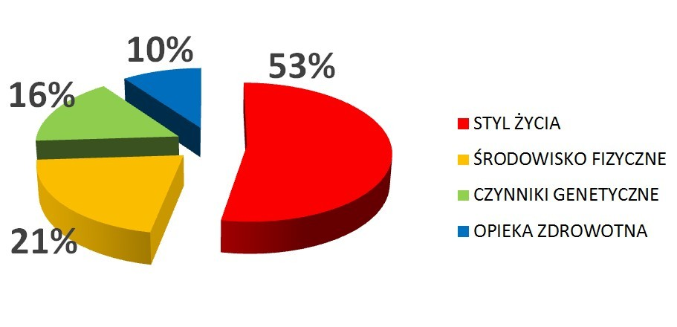
Co wpływa na nasze zdrowie? /determinanty zdrowia/

Slide 5
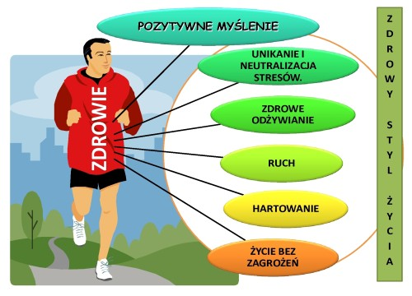
Co składa się na zdrowy styl życia ?

Slide 9
Zdrowie na widelcu

Slide 11
Zawsze masz wybór

Slide 20
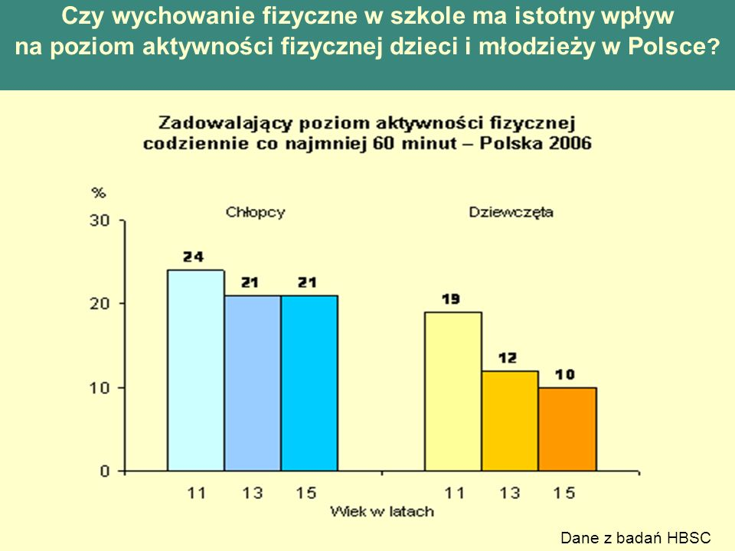

Slide 22
Dziękuję za uwagę
Opracowała: Ewa Żałoba
w oparciu o materiały pozyskane z Internetu

